Slide 1
智能导航服务平台 功能说明

Slide 2
当今智能电视现状
尽管拥有了互联网功能，但这并不是用户所关注的，只是高端设备的一项基本功能而已。
使用过35%
2

Slide 3
体验度与便利性的抉择
体验度
高体验度产品，如 LV、GUCCI等
幻觉区
TIPS
HIGH
胜出的往往是那些拥有高体验度或者高便利性的产品；
两者兼得是一种幻想；
在两方面均不突出的，将陷入体验度误区而遭到无情淘汰；
既不便利，体验度也不高的产品…
LOW
误区
高便利性产品，如电子书等…
LOW
HIGH
便利性

Slide 4
体验度与便利性的抉择——在影视业更残酷
体验度
早期，影院较电视占据上风…
TIPS
HIGH
影院以其较高的观影体验，占据了一定的客户群及市场；
但影院资源的稀缺，以及价格的昂贵，也挡住了大部分人群；
影院
TIPS
LOW
早期，由于电视机的昂贵以及电视内容的匮乏，并没有使电视在便利性上有多大的提升；
同时，电视性能所造成的观影体验较低，也排除了一部分群体；
电视
LOW
HIGH
便利性
4

Slide 5
体验度与便利性的抉择——在影视业更残酷
体验度
随着便利性的大幅提升，电视开始普及…
TIPS
影院的装修、光影设备的提升等，大大提高了观影体验；
同时，院线数量的增加以及价格的降低，降低了用户进入的门槛；
HIGH
影院
TIPS
电视机的显像技术日渐发展，从黑白过渡到彩色，从CRT过渡到液晶，小屏幕到大屏幕，使观看体验得到了提升；
频道越来越多，可看的电视节目内容越来越丰富；
录像机、VCD、DVD的发展，为电视机提供了大量的内容，便利性大为增加；
LOW
电视
LOW
HIGH
便利性

Slide 6
体验度与便利性的抉择——在影视业更残酷
TIPS
互联网的发展，使PC等观影设备以其超高的便利性，将电视推入体验度误区…
体验度
影院越来越豪华，IMAX、3D等层出不穷，体验越来越极致，但便利性没有大的提升；
影院
TIPS
HIGH
电视的收看体验已经达到的极致，上升空间越来越小；
在电视内容获取的便利性上，虽有VOD以及互联网电视等加入，但进展不大；
尤其是电视直播，几十年来，便利性上没有长足的进展；
TIPS
LOW
随着互联网的发展，影视内容的在线获取越来越便利，大量用户倒戈，从电视转向各种接入互联网的设备，如PC、笔记本、平板、手机等。
电视
PC等
LOW
HIGH
便利性

Slide 7

电视收视的突破口到底在哪

Slide 8

有多少次为换台找节目而烦恼？
有多少次傻傻望着电视？

Slide 9
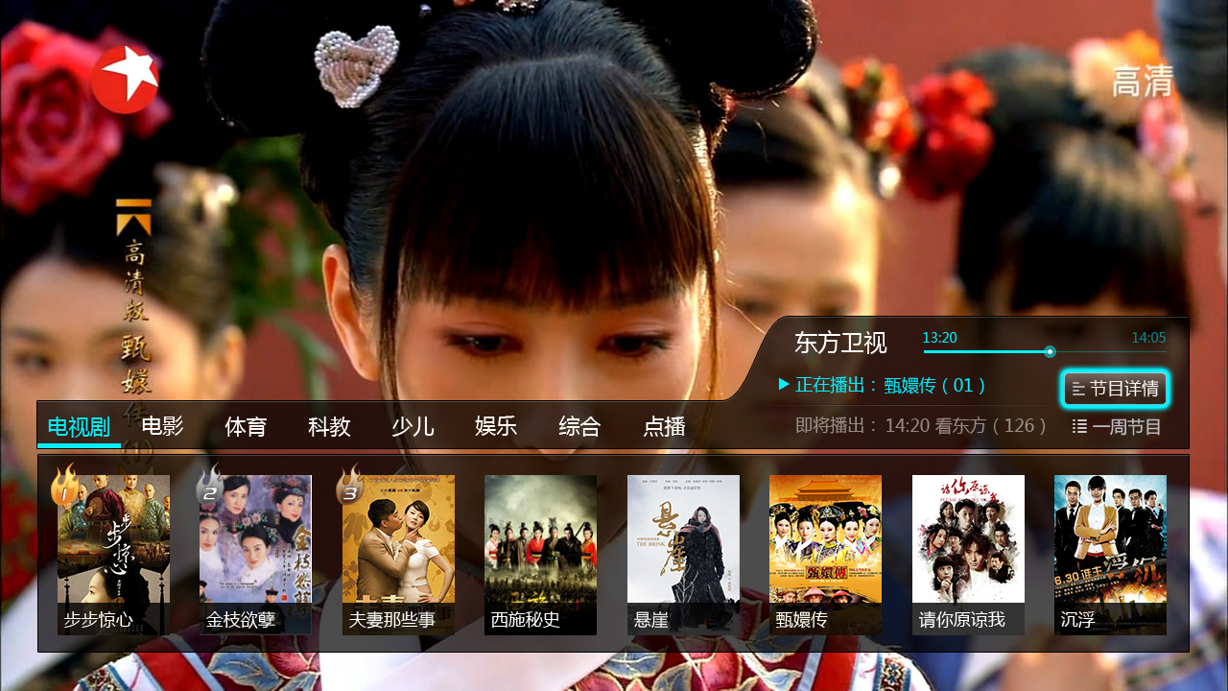
平台功能说明
智能导视
触发条件:直播状态下,按遥控器的”信息”键
当前频道节目信息
将当前直播节目分成八大类
以内容为核心的智能节目查找引擎：
让用户根据诉求，准确找到自己想看的节目。

Slide 10

平台功能说明
智能节目查找引擎带来了全新的商业运营价值：
同一时间同一类型的节目，可根据用户长期行为记录，自动排序，把用户长期观看的类型的影片往前排，实现个性化片单。
频道或节目组可以竞价排行，提高自己节目收视率。
通过对收费频道的内容推荐，激发用户观看需求，提升收费频道开通率。
当某类节目某时刻非常少的时候，VOD内容的推荐植入，可以有效提升点播频道的使用率，以及推广收费点播。

Slide 11
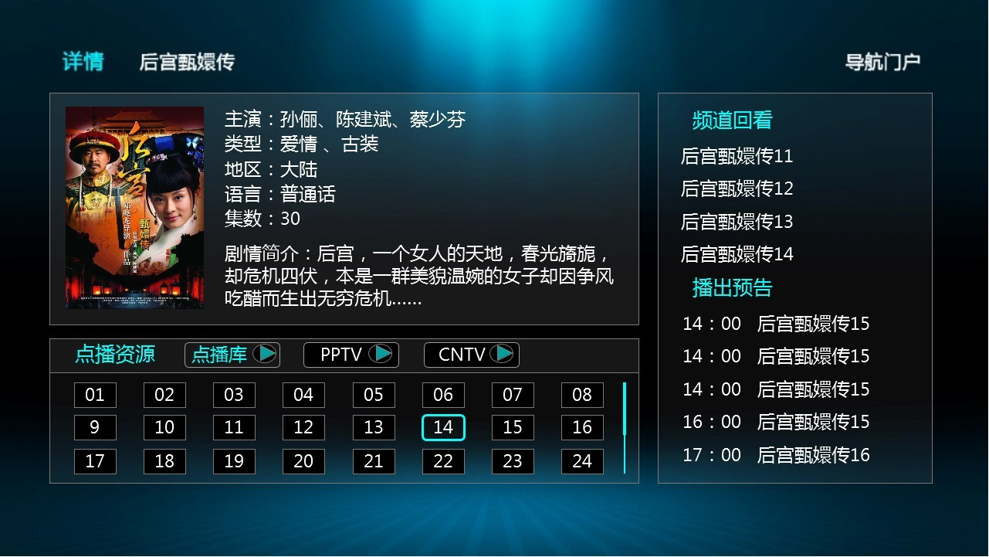
平台功能说明
节目详情(有点播、有回看、有预告)
触发条件:选择”智能导航”的”节目详情”
选中“确定”，可回看节目
节目深度EPG的信息
选中“确定”，可进行节目预约
当前节目回看信息和播出预告的信息
节目的点播资源，默认定位到当前正在观看的集数,选择”确定”可观看
通过节目详情，快速打通直播与点播内容的关联。
实现节目按需观看，无需等待。提升VOD点播频道的使用率。

Slide 12
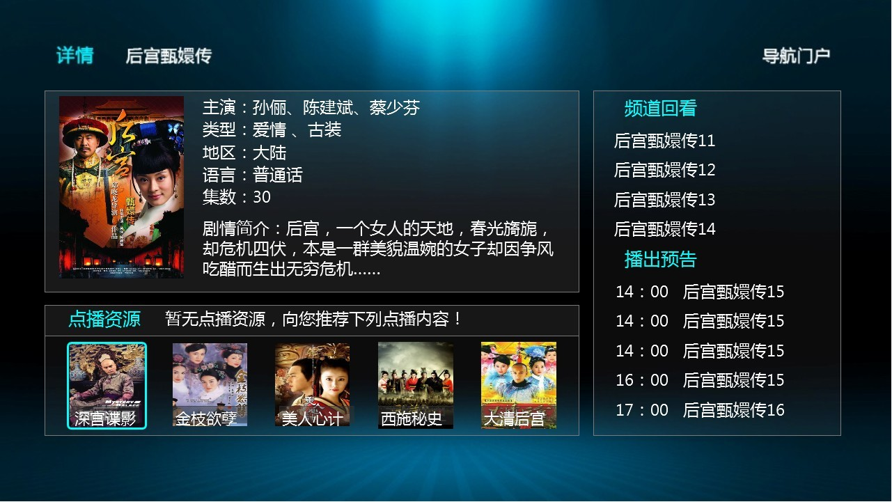
平台功能说明
节目详情(无点播、有回看、有预告)
触发条件:选择”智能导航”的”节目详情”
节目深度EPG的信息
在没有点播资源的情况下，放置有点播源的推荐影片，引导用户看点播资源。
当前节目回看信息和播出预告的信息

Slide 13
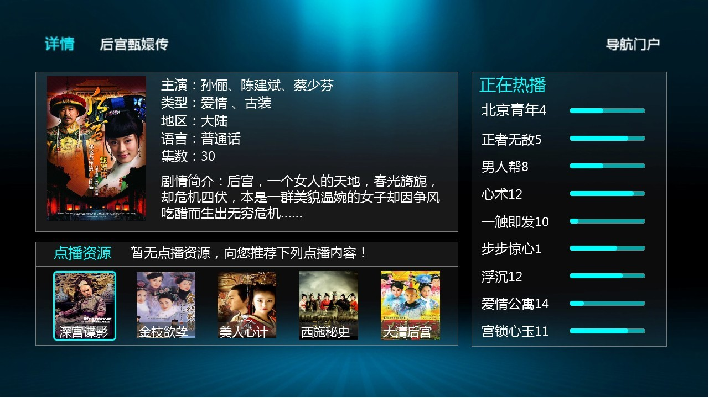
平台功能说明
节目详情(无点播、无回看、无预告)
触发条件:选择”智能导航”的”节目详情”
节目深度EPG的信息
没有节目回看和预告的情况下放当前正在热播的直播节目，排序可人工干预。
在没有点播资源的情况下，放置有点播源的推荐影片，引导用户看点播资源。

Slide 14
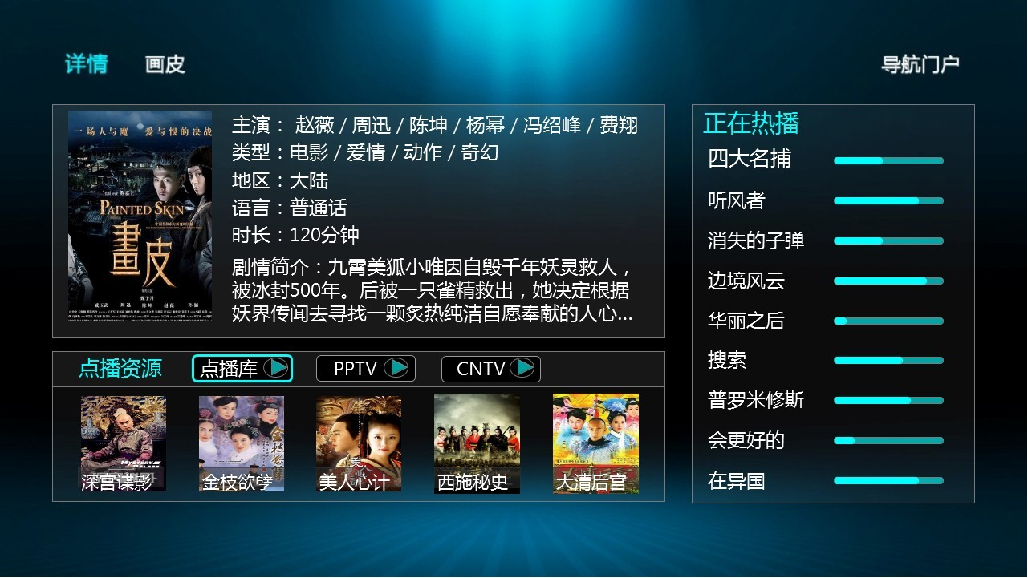
平台功能说明
节目详情(点播集数单一、有点播源、无回看、无预告)
触发条件:选择”智能导航”的”节目详情”
节目深度EPG的信息
没有节目回看和预告的情况下放当前正在热播的直播节目，排序可人工干预。
在有点播源(如电影)且集数单一的情况下,放一些推荐的相关影片,引导用户观看。

Slide 15
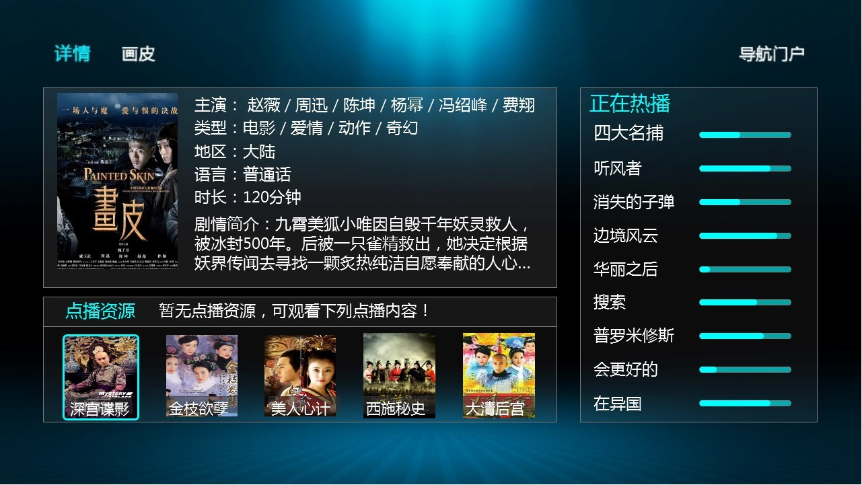
平台功能说明
节目详情(点播集数单一、无点播源、无回看、无预告)
触发条件:按”智能导航”的”节目详情”键
节目深度EPG的信息
没有节目回看和预告的情况下,放当前正在热播的直播节目，排序可人工干预。
在没有点播源(如电影)且集数单一的情况下,放一些推荐的相关影片,引导用户观看。

Slide 16
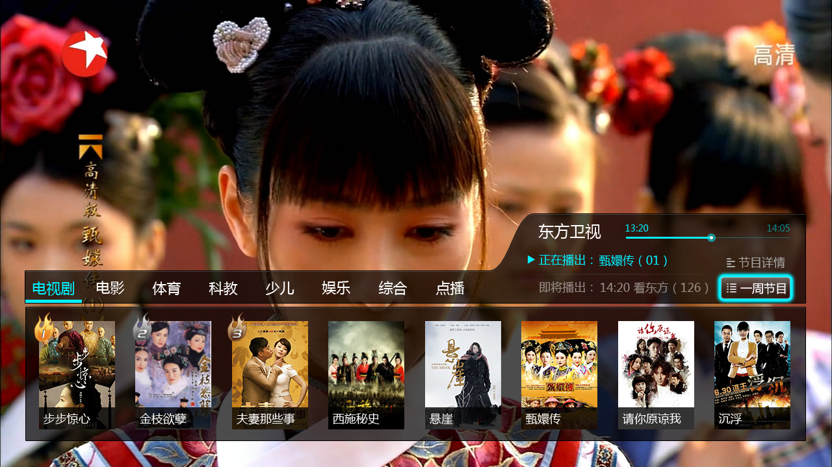
平台功能说明
智能导视
触发条件:直播状态下,按遥控器的”信息”键

Slide 17
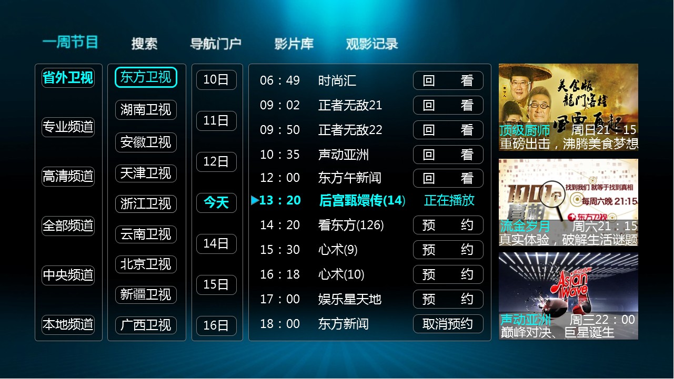
平台功能说明
一周节目
触发条件:1、选择”智能导航”的”一周节目” 2、导航门户选择“一周节目”
选中频道的节目的一周节目表
选中“确定”，可回看节目
选中“确定”，可对节目预约
频道分类及相应分类下的频道列表
频道的栏目推荐，可与频道方合作

Slide 18
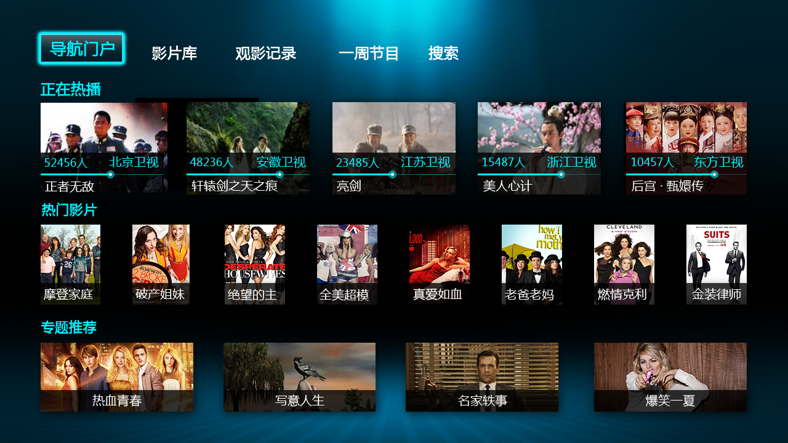
平台功能说明
导航门户
触发条件:在任何状态下,按遥控器的”智能联想”键
导航条
按收视率的由高到低显示正在直播的节目
显示当前正在热播的有点播源影片
按专题，显示当前正在热播的有点播源影片
分三大模块，针对性推荐内容。

Slide 19

平台功能说明
专题详情
触发条件:导航门户里选择“专题推荐”的某个专题
选中影片的剧照，影片简介。
该专题下的所有影片，选择某部影片后，进入影片详情。
专题推荐：
编辑整合精品特色内容形成专题，让用户不用思考即可便捷观看。

Slide 20
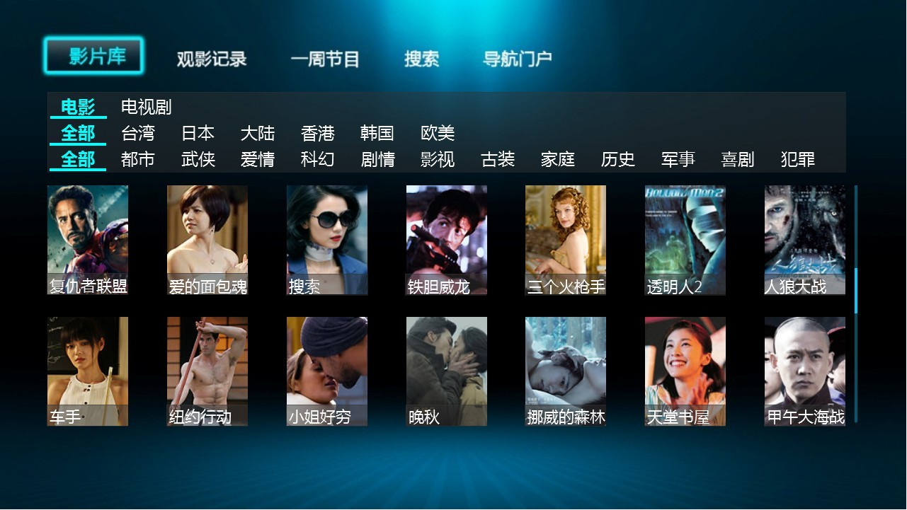
平台功能说明
影片库
触发条件:在导航门户选择”影片库”
影片的标签分类
选择标签后，显示对应的影片，选择影片则显示影片的详情。
用户方便的根据各种需求，查找相关影片，简化操作，提升体验。

Slide 21
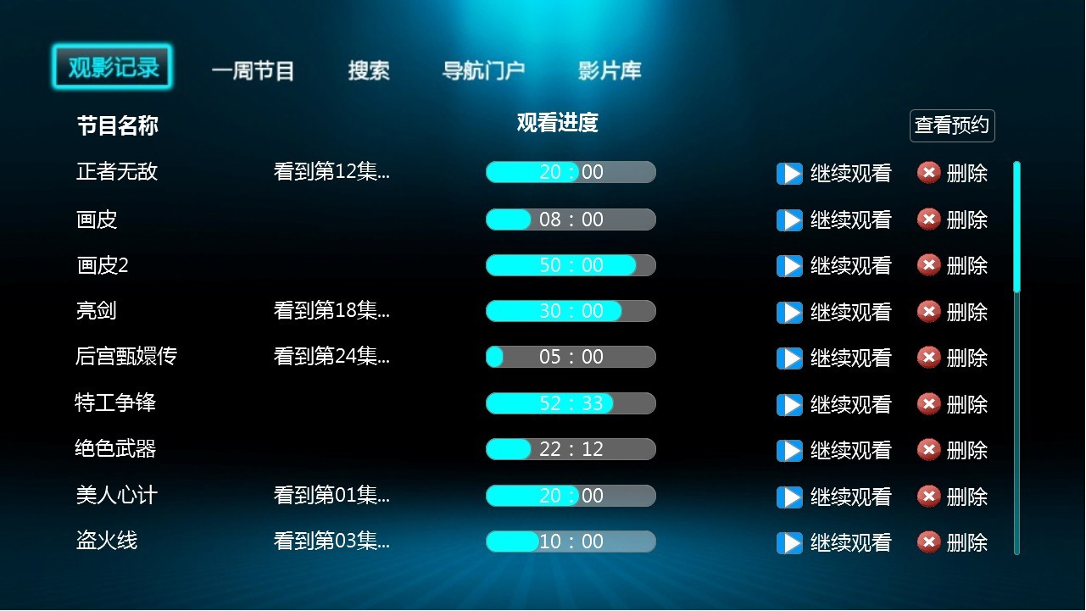
平台功能说明
观影记录
触发条件:在导航门户选择”观影记录”
显示最近用户观看过的影片记录
可以进行继续观看和删除

Slide 22

平台功能说明
查看预约
触发条件:在观影记录里选择”查看预约”
广告位
用户预约的节目列表，过期3天内的可以回看，没有过期的则可以直接跳到该频道。

Slide 23
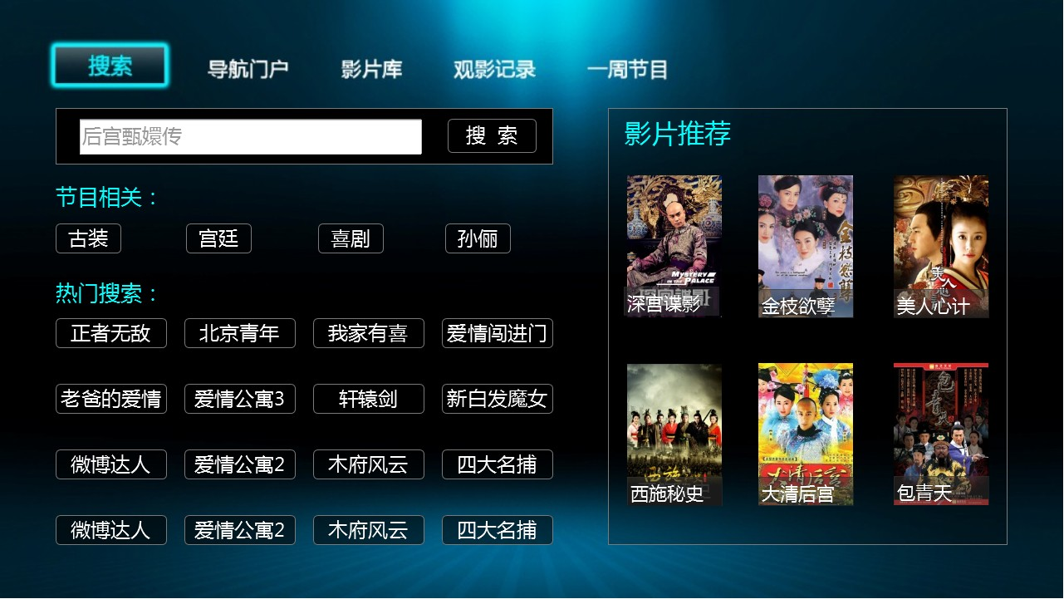
平台功能说明
搜索
触发条件:在门户首页选择”搜索”
搜索输入框
搜索关键字分两种:1、当前节目相关的关键字 2、当下热门的关键字
推荐一些和当前影片相关的影片

Slide 24
我们创造了什么新价值
1. 内容为核心的引导路线，决定了它是一个可运营的平台。
2. 用户的收视行为与内容碰撞在一块，立刻成为可定向的广告运营平台。
3. 可操纵收视率结果的平台，对广告主或电视台来说更具话语权和吸引力。
4. 用户真正停留时间最长的界面，更具备挖掘价值。
5. 智能导航的口子，将从这里进入。
6. 每一次轻触遥控器，都可能产生不一样的惊喜。
24

Slide 25
平台功能说明
T hank You !

